Slide 1
Исследовательская работа
Игра и учёба:
две различных области
или две стороны одной медали?
Выполнил: Храбсков Пётр
ученик 3 А класса МАОУ «Гимназия №34»
Научный руководитель: Брагина Яна Михайловна
Ульяновск 2015

Slide 2
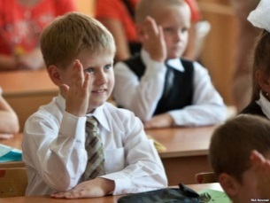
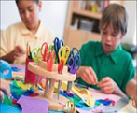
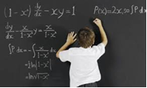
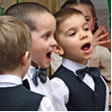
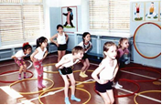
Жизнь младшего школьника:
Учебная деятельность

Slide 3
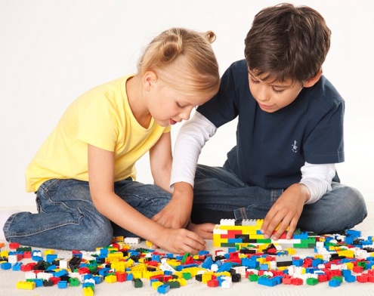
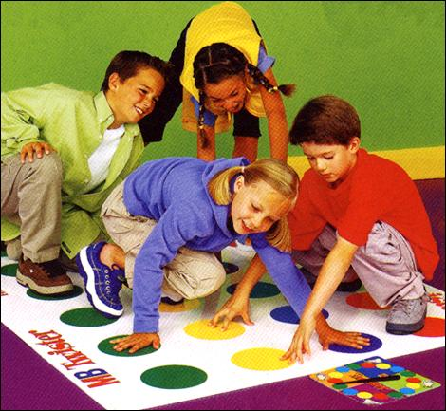
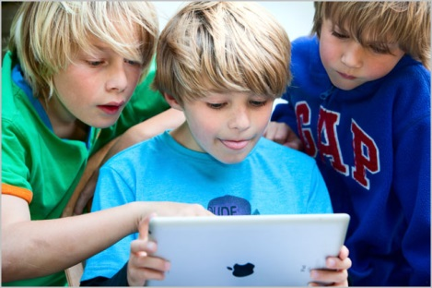
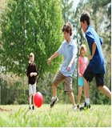
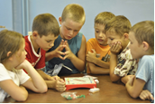
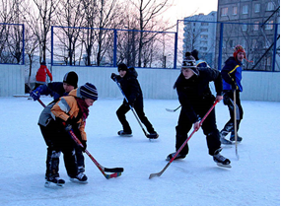
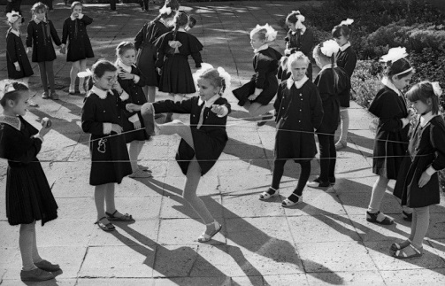
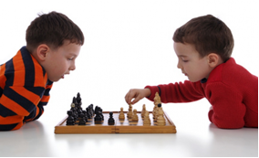
Жизнь младшего школьника:
Досуговая деятельность

Slide 4
Гипотеза:
учёба и игра взаимосвязаны между собой и помогают друг другу.

Slide 5
Цель исследования:
Выяснить, какова роль детских игр в жизни учащихся младших классов?

Slide 6
Задачи:
выявить качества, которые требуются от младшего школьника во время учебы;
выявить виды и особенности детских игр разных поколений;
сравнить детские игры наших родителей и современных детей;
выявить, какие полезные качества формируют популярные детские игры;
сравнить особенности учебной и игровой деятельности.

Slide 7
Требуемые качества в учёбе:
собранность
сосредоточенность
умение владеть своим вниманием
серьёзное отношение к заданиям
быстрота реакции
развитая память
логическое мышление
широкий кругозор
терпение
усидчивость
крепкое здоровье

Slide 8
Анкета
Уважаемый ровесник! Мы проводим исследовательскую работу на тему «Детские игры в жизни школьника» Просим ответить тебя на наши вопросы. Фамилия, имя______________________________________________ Твой возраст_______________________________________________ Любишь ли ты играть?______________________________________ Твои любимые игры?_______________________________________ Знаешь ли ты, в какие игры играли твои родители, бабушки и дедушки?_________________________________________________ Как ты думаешь, чем полезны игры для учебы?___________________________________________________ Спасибо за ответы!

Slide 9
Виды игр:

Slide 10
Виды игр:

Slide 11
Детские игры:
развивают фантазию
укрепляют здоровье
развивают логическое мышление
формируют быстроту реакции
учат побеждать
учат общаться, как поступать в жизненных ситуациях
расширяют кругозор и словарный запас
способствуют сплочению
формируют навыки коллективного взаимодействия
развивают пространственное мышление и воображение
тренируют терпение
развивают ловкость и сообразительность
учат проигрывать
помогают отдохнуть перед учебой

Slide 12
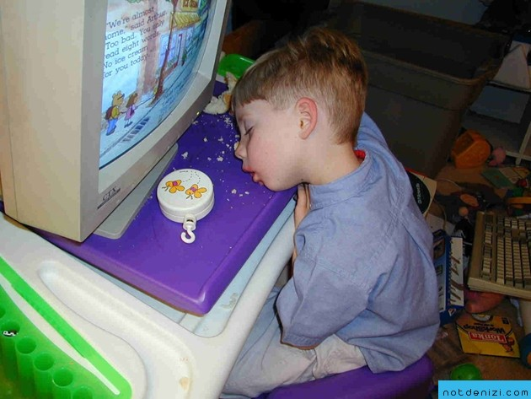
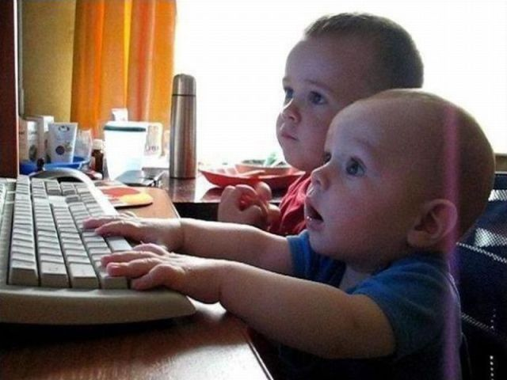
Компьютерная зависимость

Slide 13
Результаты анкетирования:
Среди игр старшего поколения почти отсутствовали компьютерные игры
Среди игр современных детей почти отсутствуют дворовые игры

Slide 14
Сравнение учёбы и игры
Учёба – подготовка к взрослой жизни
В учёбе есть элементы игры
Иногда в формулировках учебных задач содержатся элементы игры, а также в форме игры учителя проводят некоторые уроки
Игра – подготовка к учёбе
В игре есть элементы учебной деятельности
Во время некоторых детских игр ребёнок учится тому же, чему учат и в школе – читать, писать, считать, мастерить и многому другому

Slide 15
Вывод
Учёба и игра –
две стороны одной медали.
Учёба – это игра,
а игра – это учёба.

